Slide 1
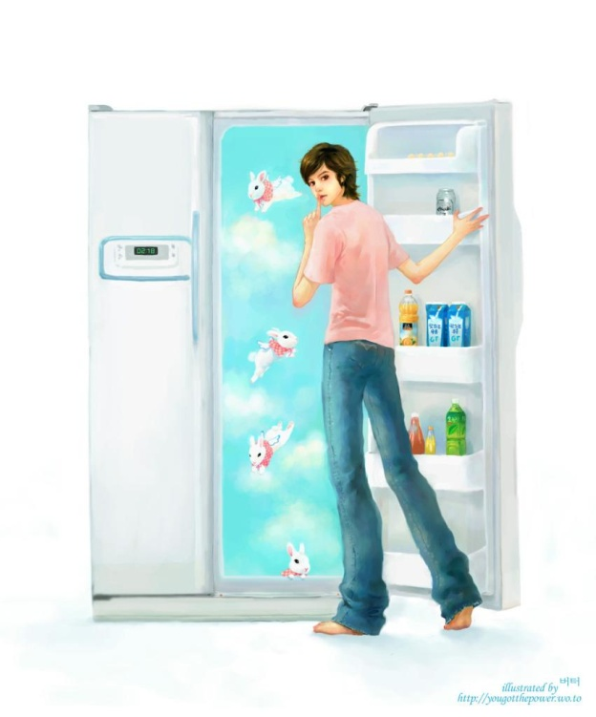
格力冰箱销售表

Slide 2

格力集团简介
格力集团坚持以“服务特区产业转型升级、助力加快打造现代产业体系”为使命，围绕“资本运营+产业投资+产业引进+载体建设+服务运营”主线，加快构建“资本+创新+产业+建设+运营”五位一体发展模式”，打造国内一流的国有资本投资运营平台。

Slide 3
格力挂机空调介绍
名称 | 价格 | 性能指标
品园定频空调系列 | 2399元至3399元 | 小1匹到正1.5匹之间，拥有智能化霜、节能智控系统等
冷静享变频空调系列 | 3299元至3799元 | 拥有智控1赫兹变频技术，采用基于PMV尖端神经网络控制技术的E享键，还有DIY睡眠模式等
润享空调系列 | 4299元至4699元 | 拥有节能专家智控系统，大角度立体送风和低至18分贝的运行噪音等特点
润典系列空调 | 4899元至5299元 | 拥有智能专家智控系统，蒸发器自洁技术，运动大导风板设计，能够实现大角度冷暖分送，还有低至18分贝的运行噪音；
清炫风定频空调系列 | 4999元到5999元 | 拥有快速制冷暖，舒适的7档风速，3种睡眠模式，防冷风设计，节能技术等特点
格力•金贝系列 | 7699元至7999元 | 内置有高灵敏度的语音识别模块，能够实现语音识别功能，还有内置WiFi，可以配合手机App进行操控
玫瑰变频空调 | 9799元至10199元 | 外观设计为新婚专属，拥有强劲制冷热，WiFi物联控制等特性

Slide 4
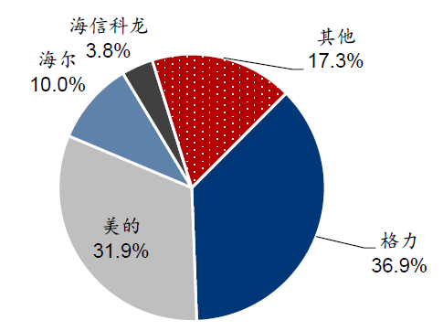
2020年1—12月空调分品牌内销销量占比

